Slide 1
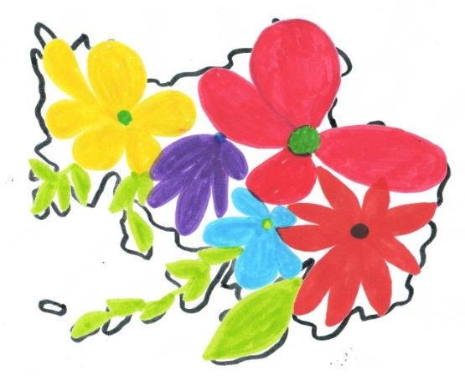
Varsiston AVI-hakemus: mediakasvatusta maakunnan kirjastoissa
TARVE HANKKEELLE:
Epätasaiset mahdollisuudet mediakasvatukseen eri kirjastoissa
Henkilökunnan osaaminen
Tablettitietokoneiden puute

Slide 2
Lääke:
Suunnitellaan mediakasvatustuokio joka toteutetaan eri puolilla maakuntaa.
Mediakasvatustaitojen ”vierihoitoa” kirjastolaisille
20 tablettikonetta kiertämään

Slide 3
Mediatuokion idea:
Painotus: itsenäinen tiedonhaku ja kirjaston käyttö
Kohderyhmä: 4. luokka
Kirjailijat mukaan kertomaan kirjoittamisensa taustalla olevasta tiedonhausta
➔ kohti merkityksellistä tiedonhakua kirjastopedagogiikassa

Slide 4
Hankkeen tulos
Koulutukset + työpajat + vierihoito + etätuki = jatkossa kirjastolainen pitää mediatuokioita itse
Verkostoituminen ja osaamisen keskinäinen vaihto

Slide 5
Mitä tehdään: 1. Kartoitusvaihe
Työntekijän palkkaaminen, laitehankinnat
Mediakasvatuksen tila kartoitetaan
Valitaan hankkeeseen osallistuvat kirjastot
Kasvatustuokio suunnitellaan yhdessä paikallisen kirjaston kanssa
Sovelletaan jo olemassa olevia materiaaleja ja kokemuksia

Slide 6
2. Koulutusvaihe
Vähintään 3 koulutustilaisuutta eri puolilla maakuntaa (Vaski, Loisto, Blanka).
Kirjastojen henkilökunta tutustuu oppilailla teetettäviin tehtäviin

Slide 7
3. Toteutusvaihe
Toteutus kaksikielinen
Paikallinen kirjastonhoitaja sopii koululuokan kanssa tuokiosta.
Toteutus on työpajatyyppinen, jolloin lähistön kirjastojen henkilökunta on tervetullut mukaan vetämään työpajaa ja samalla oppimaan itse.

Slide 8
Kokeillaan:
Kirjastojen välinen mediakasvatuksen ”palvelupörssi”
Mediatuokion tukeminen etäyhteyksien avulla

Slide 9
Aikataulu
Vaihe 1 (kartoitus): elokuu 2015
Vaihe 2 (koulutus): syyskuu 2015
Vaihe 3 (toteutus): lokakuu 2015 – tammikuu 2016

Slide 10
Haettu rahoitus:
Laitehankinnat 20 tablettia 8000 €
Palkkakustannukset 1 hlö 6 kk 18000 €
Muita kuluja, matkakustannuksia
Omaa osuutta: kirjastolaisten työpanos, koulutustilaisuudet järjestetään omin voimin

